Slide 1
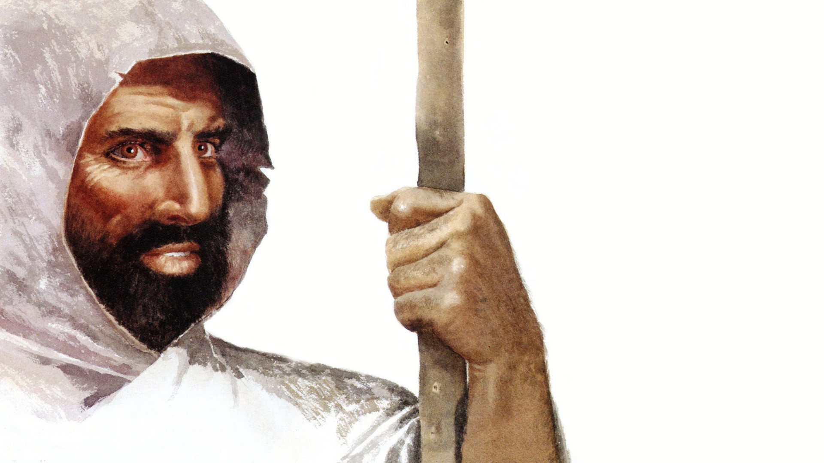
Hageo
Profeta
“Despertando al Pueblo”

Slide 2


La Razón de la
Profecía
Primeramente, para que inicien de nuevo las obras de reconstrucción del templo (1:4, 9).
  Hag 1:4 ¿Es para vosotros tiempo, para vosotros, de habitar en vuestras casas artesonadas, y esta casa está desierta?
  Hag 1:9 Buscáis mucho, y halláis poco; y encerráis en casa, y yo lo disiparé en un soplo. ¿Por qué? dice Jehová de los ejércitos. Por cuanto mi casa está desierta, y cada uno de vosotros corre a su propia casa.
En segundo lugar, para que retornen al Señor y vivan conforme a Su voluntad.

Slide 3
La Razón de la
Profecía
Primeramente, para que inicien de nuevo las obras de reconstrucción del templo (1:4, 9).
  Hag 1:4 ¿Es para vosotros tiempo, para vosotros, de habitar en vuestras casas artesonadas, y esta casa está desierta?
  Hag 1:9 Buscáis mucho, y halláis poco; y encerráis en casa, y yo lo disiparé en un soplo. ¿Por qué? dice Jehová de los ejércitos. Por cuanto mi casa está desierta, y cada uno de vosotros corre a su propia casa.
En segundo lugar, para que retornen al Señor y vivan conforme a Su voluntad.

Slide 4
Es un Mensaje de Reflexión
En dos ocasiones aparece la frase
Hageo 1:5
Pues así ha dicho Jehová de los ejércitos: Meditad bien sobre vuestros caminos.
Hageo 1:7
Así ha dicho Jehová de los ejércitos: Meditad sobre vuestros caminos.

Slide 5

Sermón 4
Hageo
Profeta
El Pecado en la Vida del Creyente
*******
Sermones bíblicos del libro de Hageo, presentados por:
Luis Felipe Torres 2021©

Slide 6

El pecado voluntario en el creyente

Slide 7
Hebreos
10:26-31
Porque si pecáremos voluntariamente después de haber recibido el conocimiento de la verdad, ya no queda más sacrificio por los pecados,
sino una horrenda expectación de juicio, y de hervor de fuego que ha de devorar a los adversarios.
El que viola la ley de Moisés, por el testimonio de dos o de tres testigos muere irremisiblemente.

Slide 8
Hebreos
10:26-31
¿Cuánto mayor castigo pensáis que merecerá el que pisoteare al Hijo de Dios, y tuviere por inmunda la sangre del pacto en la cual fue santificado, e hiciere afrenta al Espíritu de gracia?
Pues conocemos al que dijo: Mía es la venganza, yo daré el pago, dice el Señor. Y otra vez: El Señor juzgará a su pueblo.
¡Horrenda cosa es caer en manos del Dios vivo!

Slide 9

Pecado
Voluntario
Yerro: Es un error no intencional, de juicio o acción, resultado de las debilidades de la carne.
Porter, J. L. (2009). YERRO. En R. S. Taylor, J. K. Grider, W. H. Taylor, & E. R. Conzález (Eds.), E. Aparicio, J. Pacheco, & C. Sarmiento (Trads.), Diccionario Teológico Beacon (p. 730). Lenexa, KS: Casa Nazarena de Publicaciones.
Para entender lo que significa “pecado voluntario” debe recurrirse al Antiguo Testamento.
  Núm 15:24 si el pecado fue hecho por yerro con ignorancia de la congregación, toda la congregación ofrecerá un novillo por holocausto en olor grato a Jehová, con su ofrenda y su libación conforme a la ley, y un macho cabrío en expiación.
    Había provisión para los pecados de ignorancia

Slide 10
Pecado
Voluntario
Había provisión para los de yerro.
  Núm 15:28 Y el sacerdote hará expiación por la persona que haya pecado por yerro; cuando pecare por yerro delante de Jehová, la reconciliará, y le será perdonado.

Slide 11
Pecado
Voluntario
La gravedad del pecado voluntario era la soberbia arrogante que desafiaba a Dios.
  Núm 15:30ª Mas la persona que hiciere algo con soberbia, así el natural como el extranjero, ultraja a Jehová; esa persona será cortada de en medio de su pueblo.
    “Ultraje a Jehová”.
Las consecuencias.
  Núm 15:30^{b} Mas la persona que hiciere algo con soberbia, así el natural como el extranjero, ultraja a Jehová; esa persona será cortada de en medio de su pueblo.
Para este tipo de pecado no había ningún sacrificio previsto.
Soberbia: Un deseo y pretensión de superioridad sobre los demás, junto con un rechazo de sometimiento a Dios; pretensión de autosuficiencia y autoexaltación. Es un estado opuesto al de la humildad
Ventura, S. V. (1985). En Nuevo diccionario biblico ilustrado (p. 1100). TERRASSA (Barcelona): Editorial CLIE.

Slide 12
Pecado
Voluntario
La aplicación solemnísima.
  El creyente ha llegado al “conocimiento pleno de la verdad”.
  La revelación de la Escritura provee de conocimiento sobre el modo de comportamiento y las demandas para él.
  El pecado en el creyente puede ser por ignorancia, o por error.
  El problema está en la “persistencia voluntaria” que constituye un abierto desafío a Dios.

Slide 13
Romanos
8:1
Pecado
Ahora, pues, ninguna condenación hay para los que están en Cristo Jesús, los que no andan conforme a la carne, sino conforme al Espíritu.
Voluntario
El creyente que peca voluntariamente queda expuesto al juicio de Dios.
No para condenación, si cambia su condición (Ro. 8:1). Si no cambia su condición, renuncia a la salvación.
Para disciplina.
No debe esperar mejor trato que los creyentes de la antigua alianza, que fueron cortados de en medio del pueblo (Nm. 15:30b).
Números
15:30^{b}
…esa persona será cortada de en medio de su pueblo.

Slide 14
Pecado
ekdoque (ἐκδοχή, 1561), primariamente recepción de, y de ahí expectación (relacionado con ekdecomai; véase ESPERAR, A, Nº 4). Se usa en Heb 10.27: «horrenda expectación» (rv: «horrenda esperanza») de juicio.
Vine, W. E. (1999). Vine diccionario expositivo de palabras del Antiguo y del Nuevo Testamento exhaustivo (electronic ed.). Nashville: Editorial Caribe.
Voluntario
Lo que debe esperar el que peca voluntariamente (He. 10:27).
  Heb 10:27 sino una horrenda expectación de juicio, y de hervor de fuego que ha de devorar a los adversarios.
Dios cortará a los tales por medio de una drástica disciplina.

Slide 15
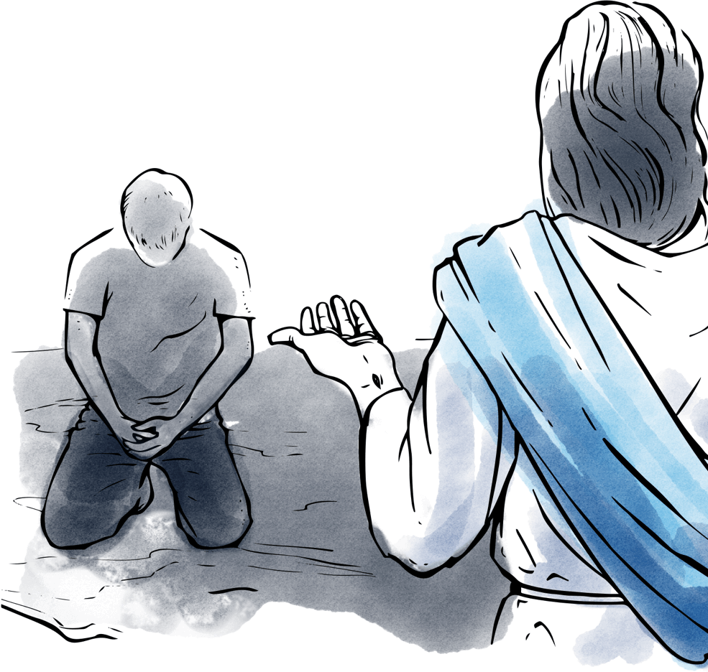
La enseñanza de Jesús
Jua 15:2-6
Todo pámpano que en mí no lleva fruto, lo quitará; y todo aquel que lleva fruto, lo limpiará, para que lleve más fruto.
Ya vosotros estáis limpios por la palabra que os he hablado.
Permaneced en mí, y yo en vosotros. Como el pámpano no puede llevar fruto por sí mismo, si no permanece en la vid, así tampoco vosotros, si no permanecéis en mí.
Yo soy la vid, vosotros los pámpanos; el que permanece en mí, y yo en él, éste lleva mucho fruto; porque separados de mí nada podéis hacer.
El que en mí no permanece, será echado fuera como pámpano, y se secará; y los recogen, y los echan en el fuego, y arden.

Slide 16
Pecado
Voluntario
El pecado voluntario es un desprecio manifiesto al sacrificio de Cristo, que equivale a “pisotearle”.
El pecado voluntario ofende directamente al Padre, que santificó al creyente.
  1Pe 1:2 elegidos según la presciencia de Dios Padre en santificación del Espíritu, para obedecer y ser rociados con la sangre de Jesucristo: Gracia y paz os sean multiplicadas.
PRESCIENCIA (gr.: prognõsis). Un conocimiento de personas y circunstancias antes de que existan. Es uno de los atributos divinos de Dios por el cual le son conocidas las personas y determinados los eventos por adelantado. Se trata de un poder totalmente más allá de la capacidad de comprensión de la mente humana.
Ventura, S. V. (1985). En Nuevo diccionario biblico ilustrado (p. 951). TERRASSA (Barcelona): Editorial CLIE.

Slide 17
Pecado
Voluntario
El pecado voluntario ultraja al Espíritu Santo, al impedir su obra de reproducir a Cristo en el creyente.
  2Co 3:18 Por tanto, nosotros todos, mirando a cara descubierta como en un espejo la gloria del Señor, somos transformados de gloria en gloria en la misma imagen, como por el Espíritu del Señor.

Slide 18
Pecado
Voluntario
El pecado voluntario ultraja al Espíritu Santo, al impedir su obra de reproducir a Cristo en el creyente.
  2Co 3:18 Por tanto, nosotros todos, mirando a cara descubierta como en un espejo la gloria del Señor, somos transformados de gloria en gloria en la misma imagen, como por el Espíritu del Señor.

Slide 19
Pecado
Voluntario
El pecado voluntario ultraja al Espíritu Santo, al impedir su obra de reproducir a Cristo en el creyente.
  2Co 3:18 Por tanto, nosotros todos, mirando a cara descubierta como en un espejo la gloria del Señor, somos transformados de gloria en gloria en la misma imagen, como por el Espíritu del Señor.

Slide 20
Pecado
Voluntario
El creyente que persiste en el pecado no debe esperar otra cosa que el juicio de Dios sobre él.
  Heb 10:30 Pues conocemos al que dijo: Mía es la venganza, yo daré el pago, dice el Señor. Y otra vez: El Señor juzgará a su pueblo.

Slide 21
Pecado
Voluntario
El juicio divino puede ser sumamente grave.
  Heb 10:31 ¡Horrenda cosa es caer en manos del Dios vivo!

Slide 22


UN ESTUDIO SOBRE EL
PECADO DE
MUERTE
Presentado por: Luis Felipe Torres M.
www.creciendoenelevangelio.org 2021©

Slide 23
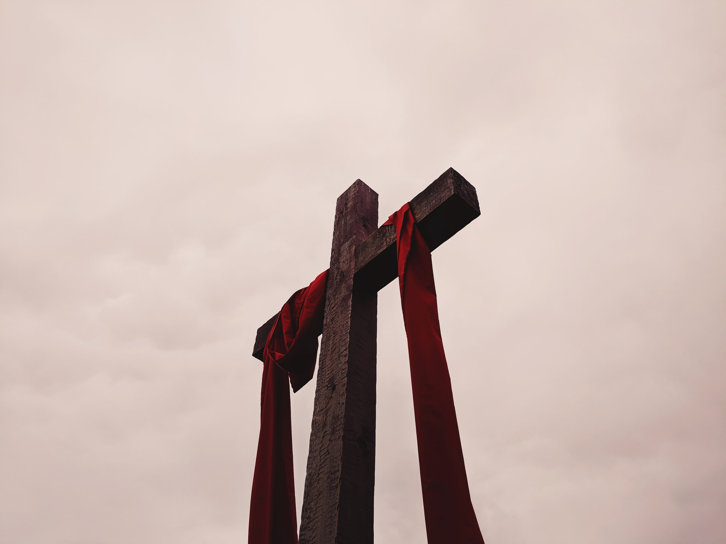
La solución al problema del pecado en el creyente.

